Slide 1
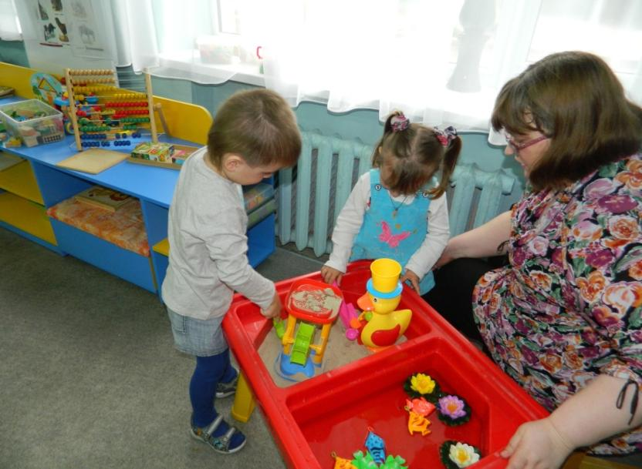
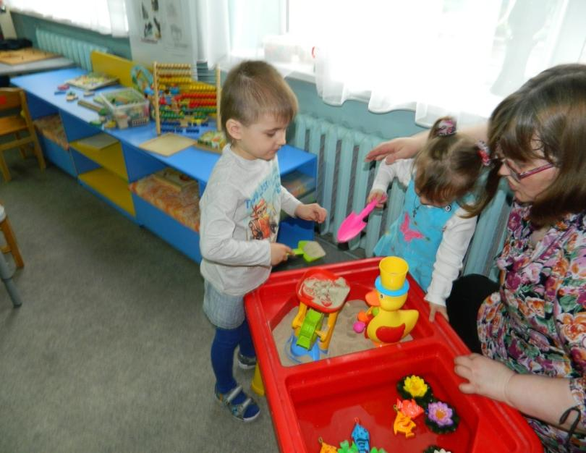
ИГРОВАЯ ТЕРАПИЯ!

Slide 2
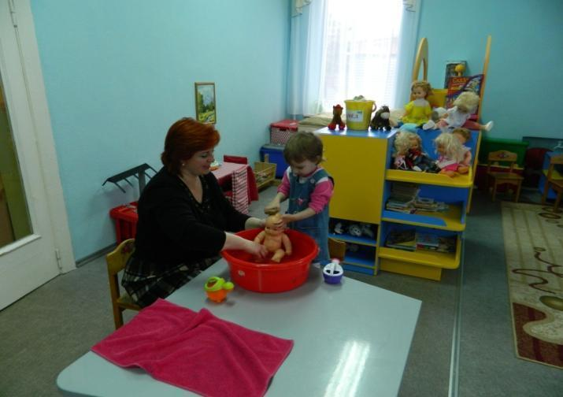
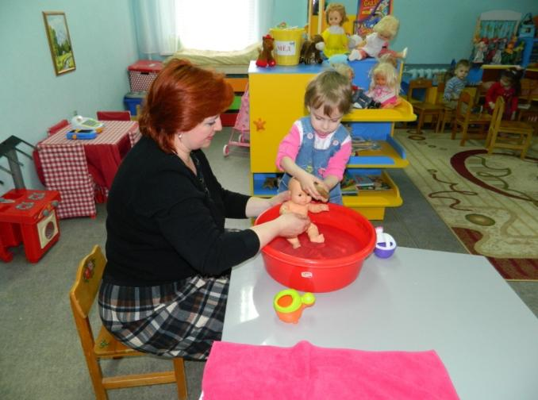
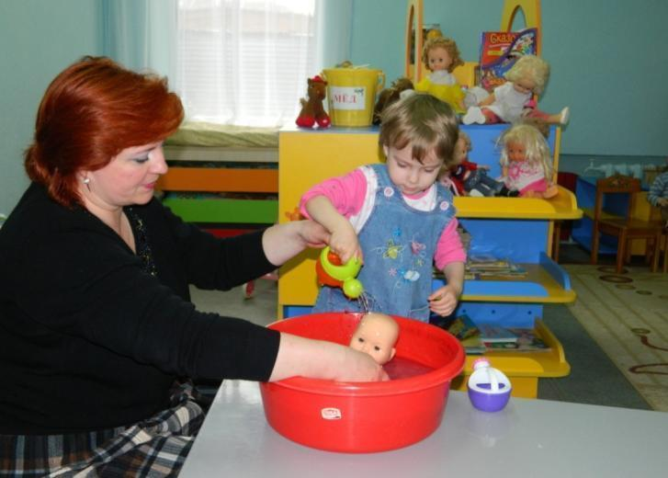
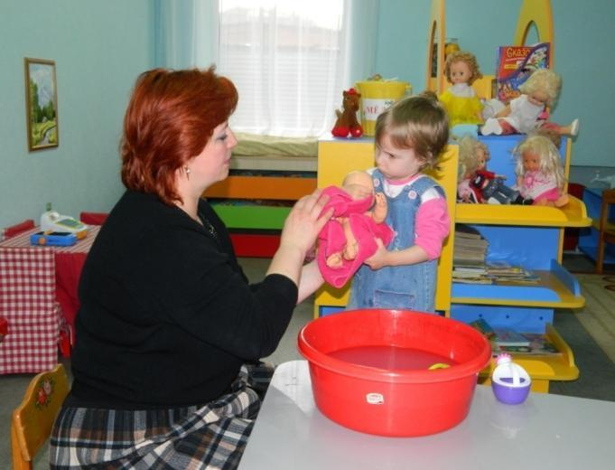
НОД «КУПАНИЕ КУКЛЫ КАТИ»

Slide 3
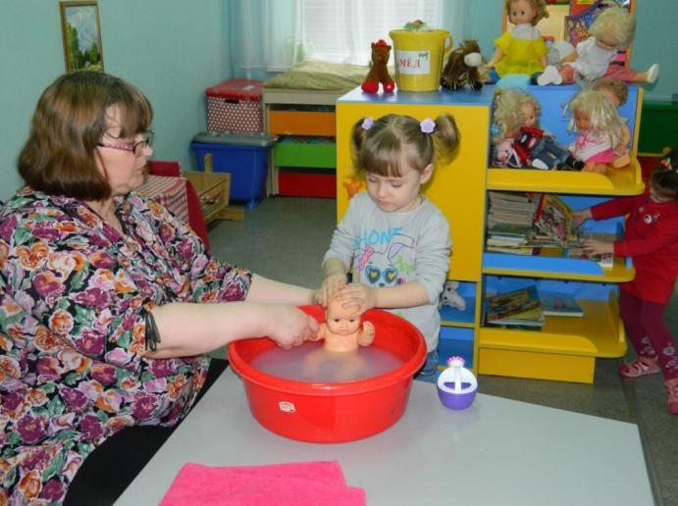
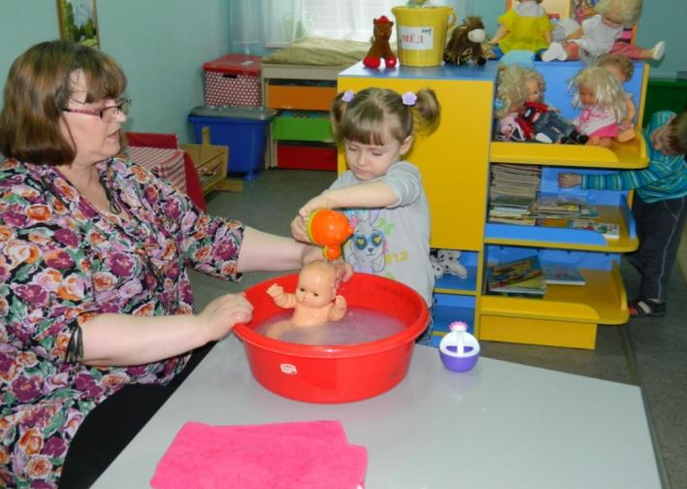
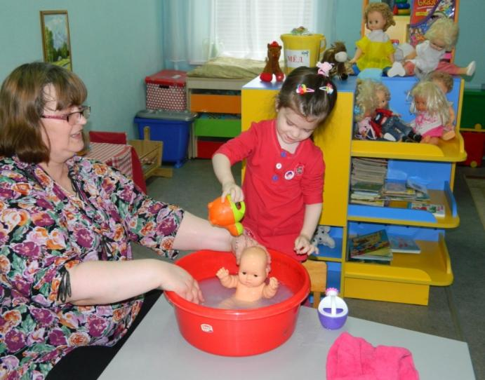
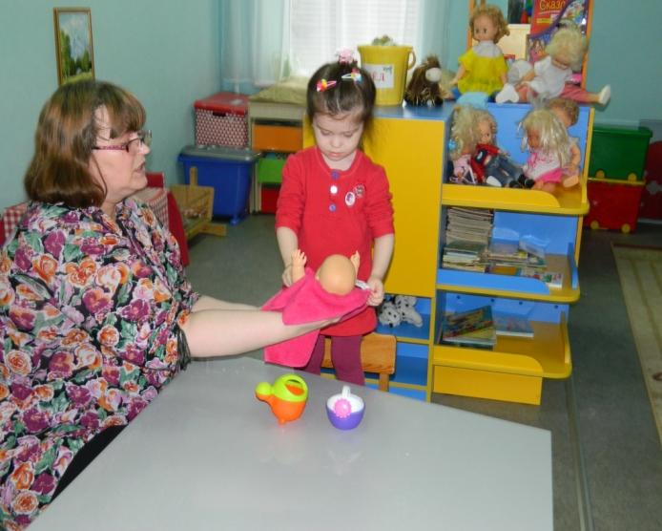
НОД «КУПАНИЕ КУКЛЫ КАТИ»

Slide 4
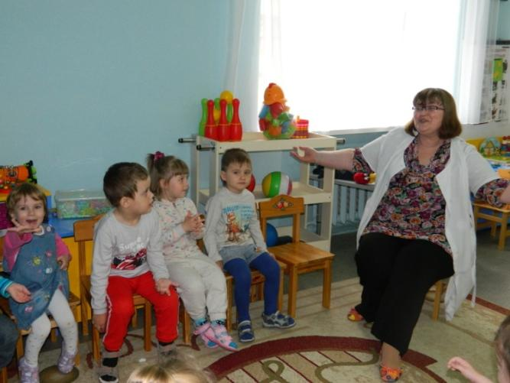
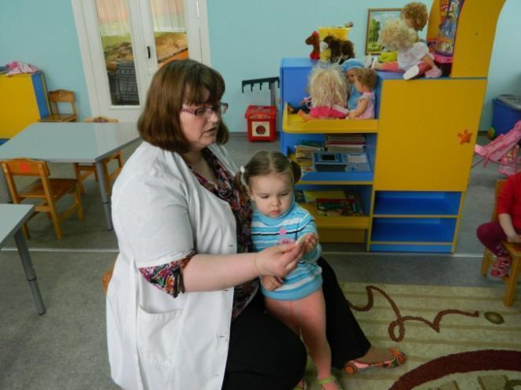
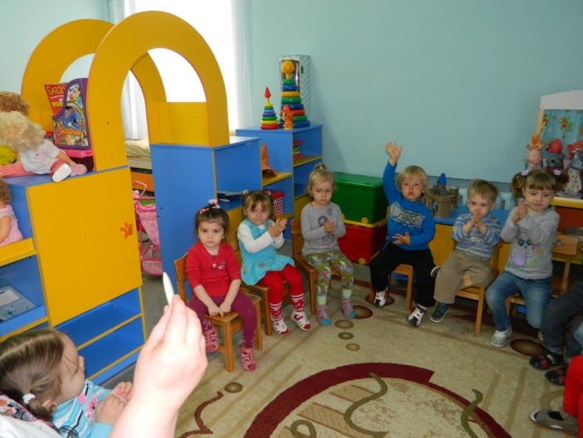
НОД «ГДЕ СПРЯТАНО ЗДОРОВЬЕ ?»

Slide 5
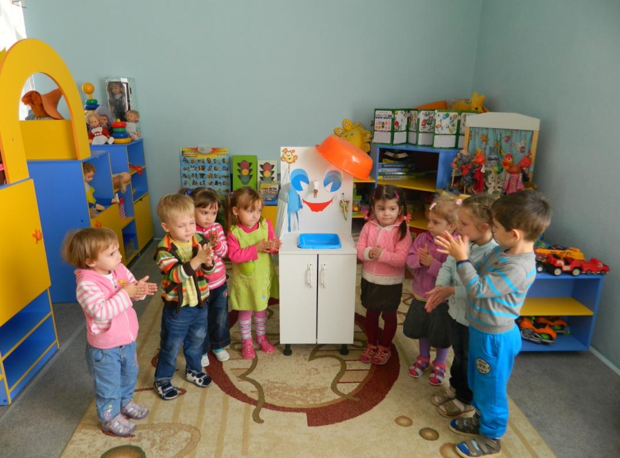
НОД «ГДЕ СПРЯТАНО ЗДОРОВЬЕ?»»

Slide 6
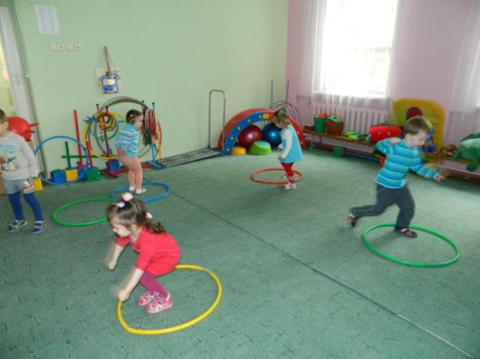
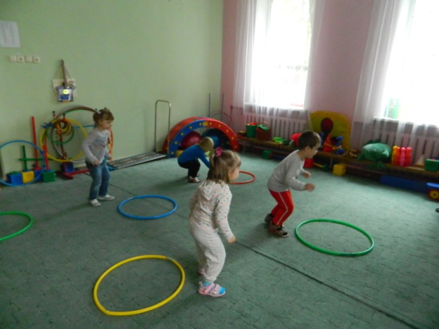
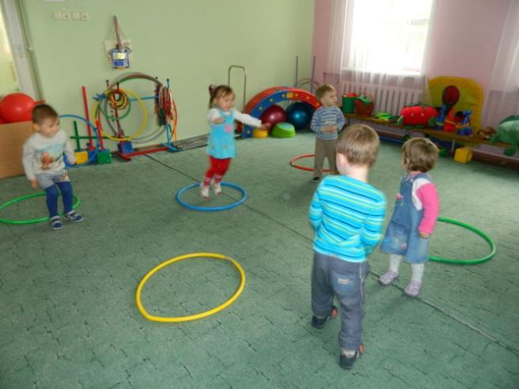
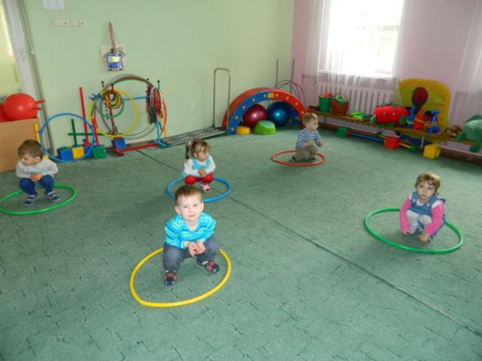
Подвижная игра «Лягушата»

Slide 7
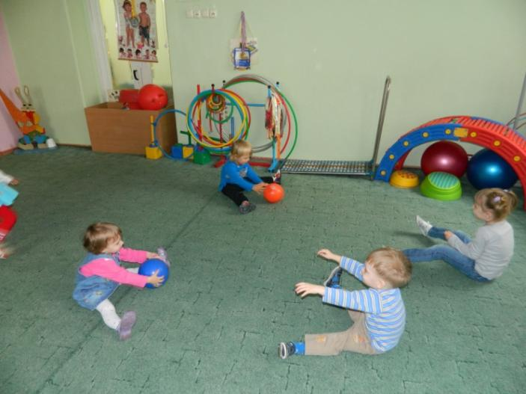
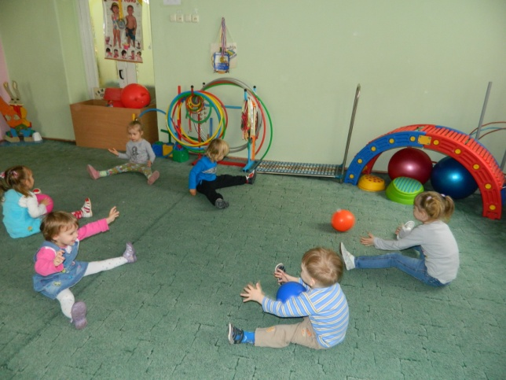
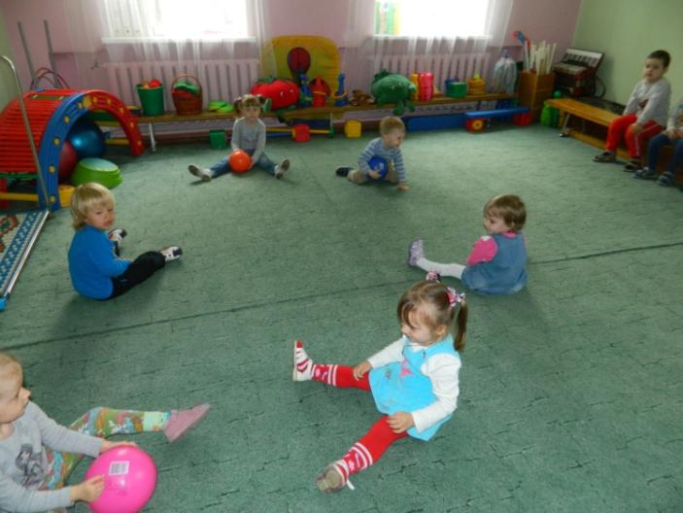
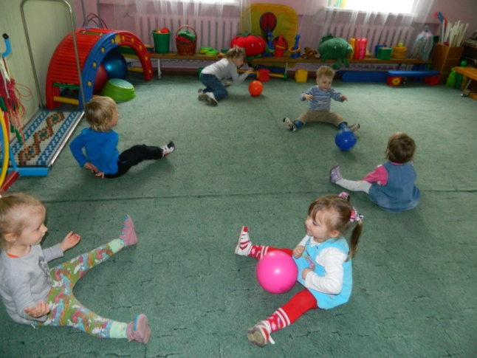
За здоровьем в детский сад

Slide 8
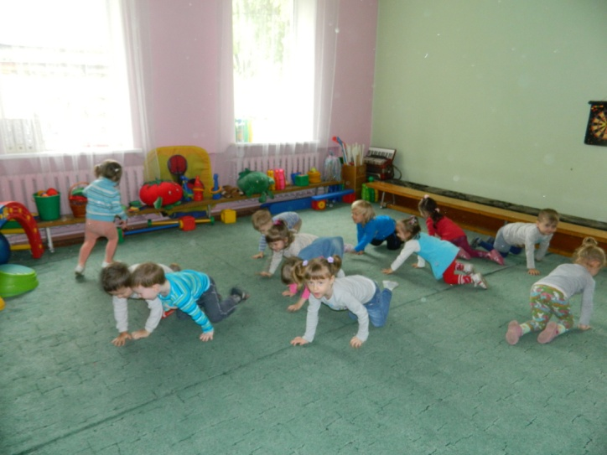
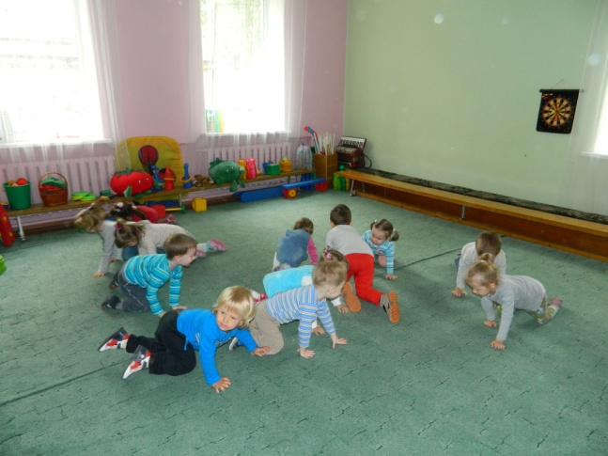
За здоровьем в детский сад

Slide 9
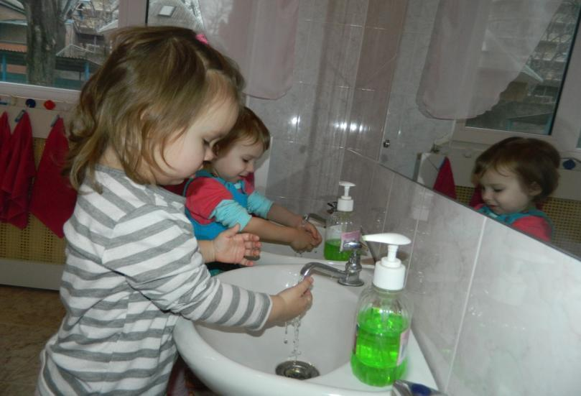
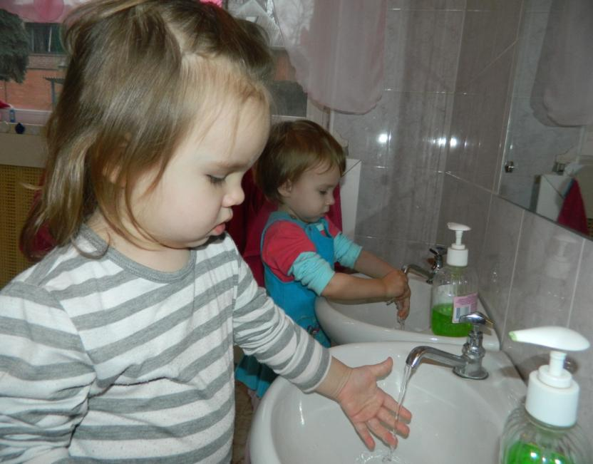
ОПЫТЫ С ВОДОЙ

Slide 10
Заключительный этап
Творческие работы родителей:
Брошюра «Физкультминутки для детей» - семья Моложавенко ;
Брошюра «Опыты с водой» - семья Аниськиных ;
Брошюра «Подвижные игры для детей» - семья Осепян ;
Иллюстрированный альбом «Водичка, водичка»- семья Бадиковых, Яковлевых
Макеты «Мойдодыр» - семья Глуховых, «Аквариум» – семья Прочухан
Игрушка «Неболейка» - семья Зуй
Изготовление родителями нетрадиционного физкультурно-оздоровительного оборудования:
Массажный коврик;
Гантели;
Султанчики;
Маталочка
Рекомендации для родителей
«Здоровое питание малышей» – семья Майкогулян
Фотоколлаж
«Папа, мама, Я – здоровая семья!» - семья Корневых

